Slide 1
Для чего нужны лягушки в огороде
Выполнила Суслопарова Виктория
гимназистка 3б класса
КОГОАУ ВГГ г.Кирова
Руководитель
Ронгинская Светлана Борисовна
тьютор

Slide 2
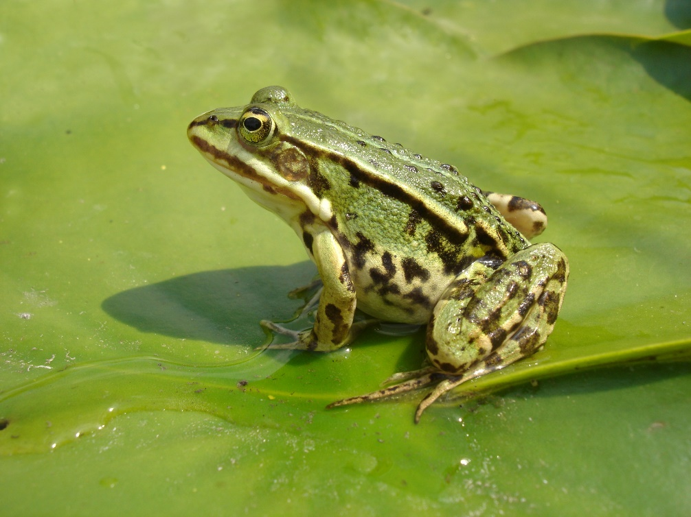
Введение
Этим летом я отдыхала у бабушки в деревне и заметила, что некоторые сельские жители ловят лягушек и выпускают их на грядки. У меня сразу возник вопрос:
Для чего нужны лягушки в огороде и какую пользу они приносят людям?
Образец заливки
Образец заливки
Образец заливки
Образец заливки
Образец заливки
Образец заливки

Slide 3
Цель исследования:
Выяснить, какую пользу приносят лягушки
людям в огороде.
Гипотеза:
Возможно, лягушки, прыгая по грядкам, рыхлят лапками землю и тем самым обогащают её кислородом
Предположим, лягушки истребляют на грядках насекомых-вредителей.

Slide 4
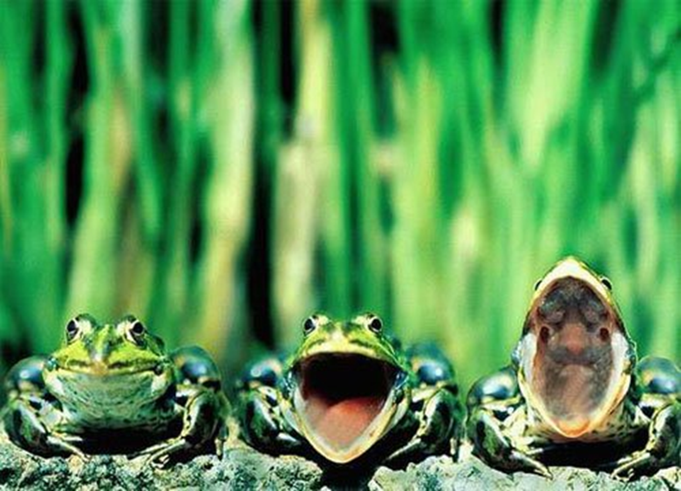
Лягушки
Лягушки принадлежат к классу Амфибии, или земноводные, -группа позвоночных животных способных жить как на суше, так и в воде (греческое слово amphibious и означает «живущий двоякой жизнью»). Амфибии первыми из позвоночных животных перебрались жить из воды на сушу.

Slide 5
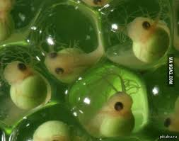
Характеристика:
Амфибии первыми из позвоночных выбрались из воды на сушу, но окончательно связи с водой не утратили. Для продолжения рода они всякий раз возвращаются в воду, где самки, подобно рыбам, откладывают в виде комков яйца –икринки. Затем икринки набухают и всплывают к поверхности воды, где теплее, из них появляются личинки, больше похожие на рыб. К концу лета личинки превращаются в животных способных передвигаться по суше и дышать воздухом.

Slide 6
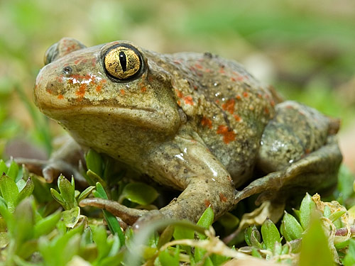
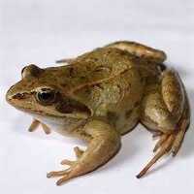
В Кировской области обитают:
Жерлянка
Чесночница

Slide 7
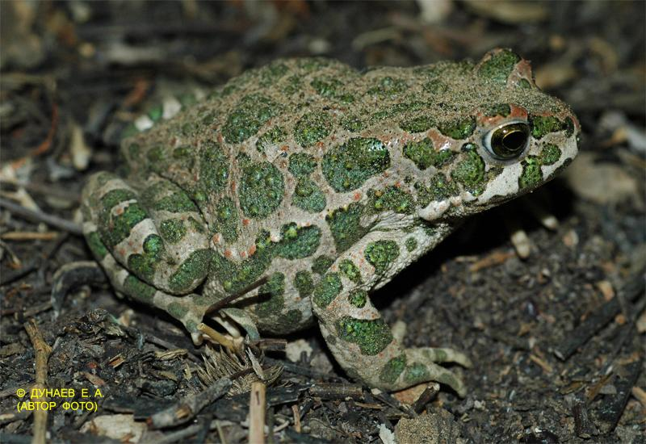
Жабы отличаются от чесночниц и лягушек более короткими задними конечностями и характером передвижения: они не прыгают, а ходят.
В нашей области встречаются :
Обыкновенная,
или серая
и зелёная жабы.

Slide 8
Также у нас обитают:
Озёрная лягушка (хохотунья),
Прудовая лягушка,
Остромордная лягушка,
Травяная лягушка.

Slide 9
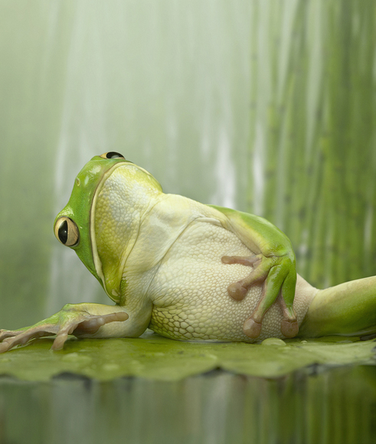
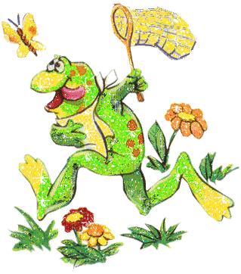
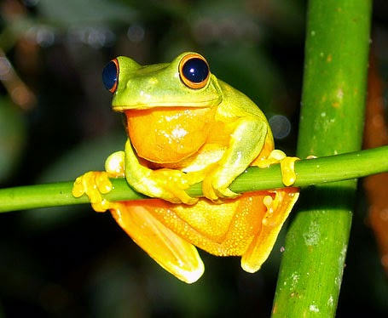

Slide 10
Заинтересовавшись лягушками, я пообщалась со взрослыми, посмотрела документальные фильмы, почитала специальную литературу и статьи в интернете и выяснила, что лягушки в ночное время истребляют на грядках слизней, гусениц, бабочек и других вредителей. Одна травяная лягушка за сутки съедает до 7 насекомых, которые могут приносить человеку ущерб. После зимовки она появляется в конце апреля , а уходит на зимовку в конце сентября. Следовательно , пропитание добывает себе в течении 5 месяцев. За это время лягушка съедает больше тысячи всевозможных комаров, мух, опасных для нашего хозяйства жуков. Тем самым она не допускает, чтобы эти насекомые размножались сверх меры. Лягушки и жабы – хранители равновесия в природе.
Спасибо им за это!

Slide 11
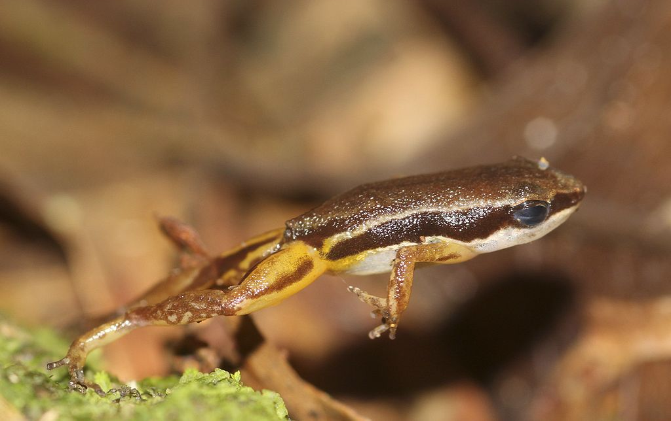
Люди употребляют лягушек в пищу, содержат в качестве домашних животных,
кроме того, лягушки служат удобными модельными организмами для биологических исследований

Slide 12
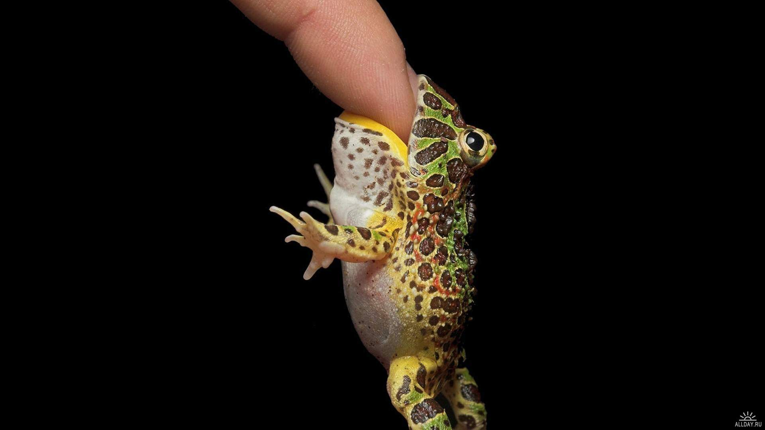
В качестве домашних питомцев любители земноводных часто содержат лягушек в террариумах, акватеррариумах и аквариумах, а также разводят и используют их в качестве живого корма для некоторых представителей «домашнего зоопарка» и/или «живого уголка».

Slide 13
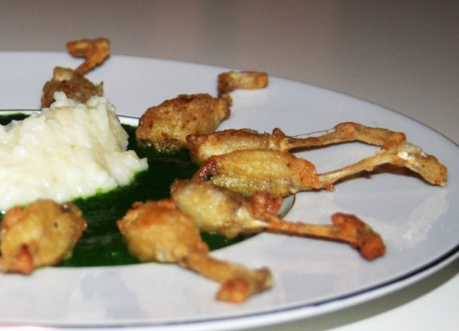
Лягушачьи лапки в разных странах употребляют в пищу.
В настоящее время существует развитая международная торговля лягушачьими лапками. Основные импортёры — Франция, Бельгия, Люксембург и США, а основные экспортёры — Индонезия и Китай. Годовой оборот продаж американской лягушки-быка, которую промышленно разводят в Китае, достигает 2,4 тысяч тонн.

Slide 14
Лягушек широко использовали в научных экспериментах.
В XVIII веке биолог Луиджи Гальвани открыл с помощью экспериментов с лягушками связь между электричеством и нервной системой.
В 1852 году Г. Ф. Станниус использовал сердце лягушки в эксперименте, названном его именем, который доказал, что в желудочках сердца и предсердиях клетки-пейсмекеры могут независимо генерировать разный ритм.
В 1952 году Роберт Бриггс и Джозеф Кинг клонировали лягушку методом пересадки ядер соматических клеток.

Slide 15
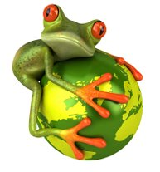
Исключительное разнообразие токсинов, вырабатываемых лягушками, вызвало интерес биохимиков к этой «природной аптеке».
Алкалоид эпибатидин, болеутоляющее, в 200 раз более мощное, чем морфий, был обнаружен у некоторых видов рода листолазов.
Из кожи лягушек был
выделен пептид, предположи-
тельно блокирующий размно-
жение вируса ВИЧ.

Slide 16
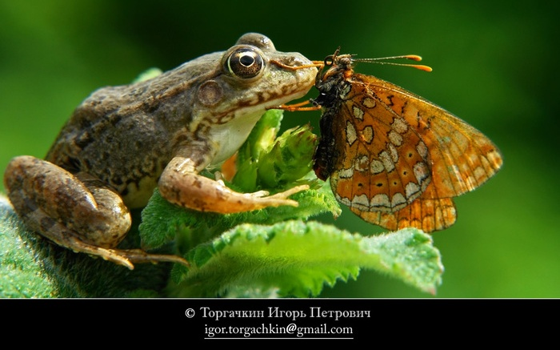
Учитывая, что амфибии активны ночью, когда все птицы спят, а многие беспозвоночные именно по ночам и повреждают культурные растения, полезная деятельность земноводных на полях, в садах и огородах просто незаменима.

Slide 17
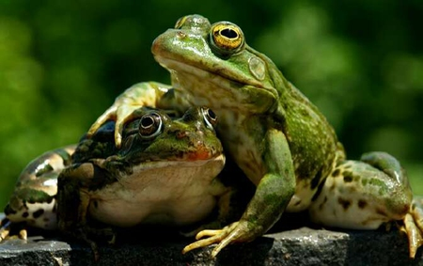
Многие виды лягушек находятся
под угрозой вымирания!

Slide 20
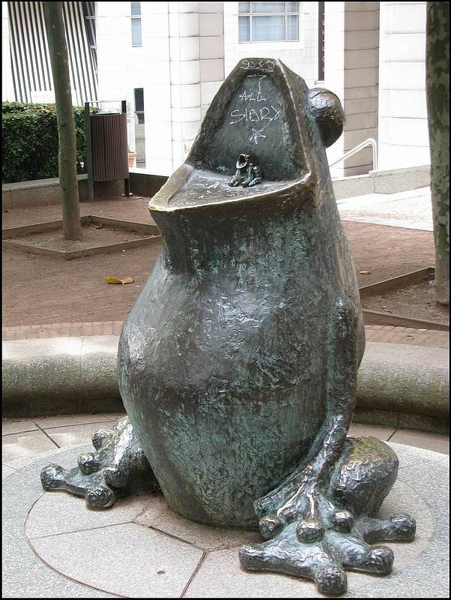
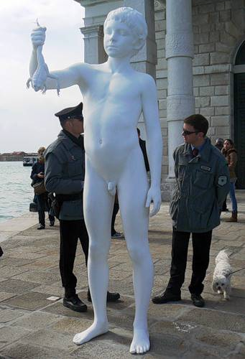
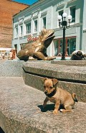
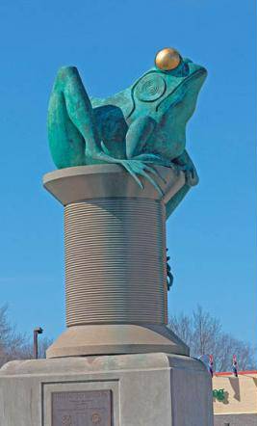
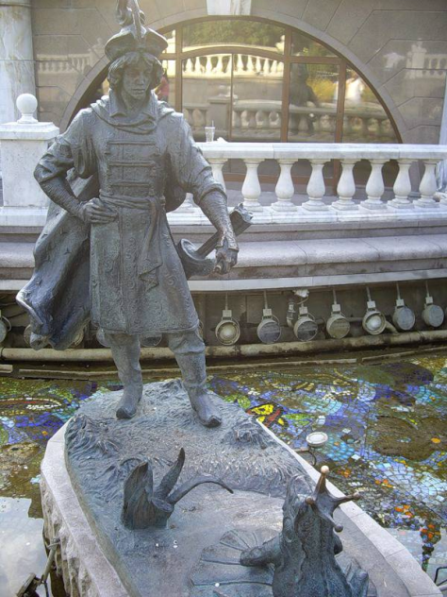
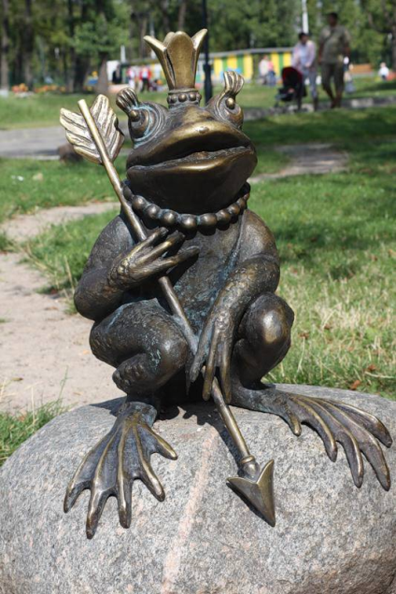
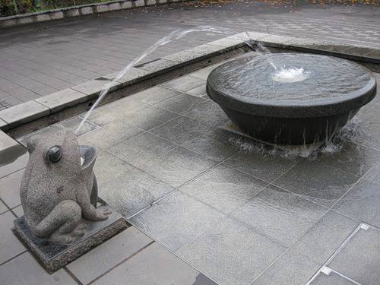
Париж
Венеция
Казань
Коннектикут
Токио
Москва
Калининград

Slide 21
Писатели детям

Slide 22
Выводы
В результате проделанной мною работы, я выяснила, что лягушки очень полезные существа! В огороде лягушки нужны для того, чтобы уничтожать вредных насекомых. Моя гипотеза подтвердилась!
Мне очень хочется, чтобы после моего выступления ребята воспринимали лягушек не уродинами, а существами, заслуживающими уважения!

Slide 23
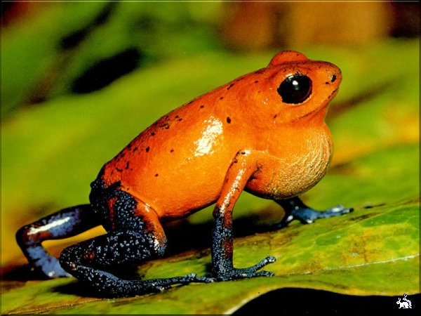
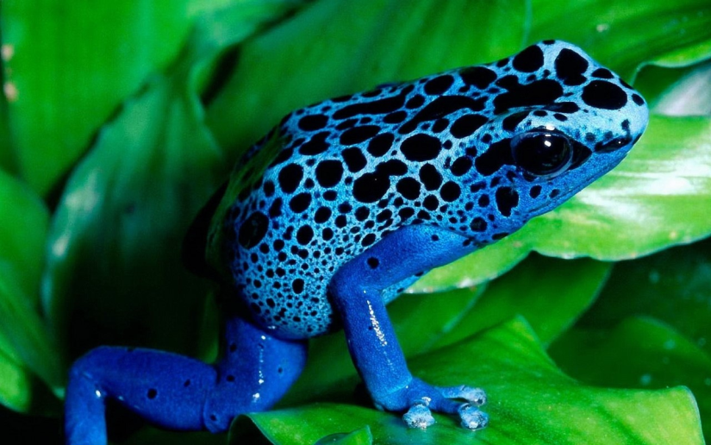
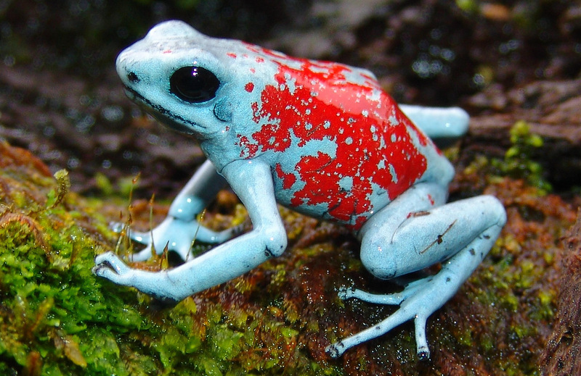
СПАСИБО за внимание!

